Slide 1
Bucles

Slide 2
¿Qué es un bucle?
Imagina que tienes que regar 10 flores O tienes que llenar 20 vasos de agua. Estás realizando la misma tarea para cada flor o para cada vaso de agua. Tal repetición se denomina bucle en la programación.
Notes:
https://studio.code.org/s/course2/stage/8/puzzle/1

Slide 3
https://studio.code.org/s/course2/stage/8/puzzle/1

Slide 4
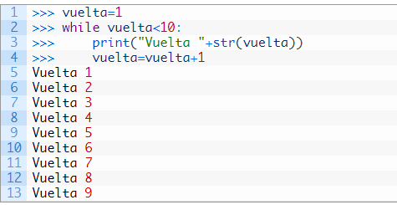
Bucle while

Slide 5
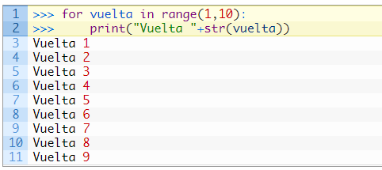
Bucle for - usando clase range

Slide 6

For en listas

Slide 7
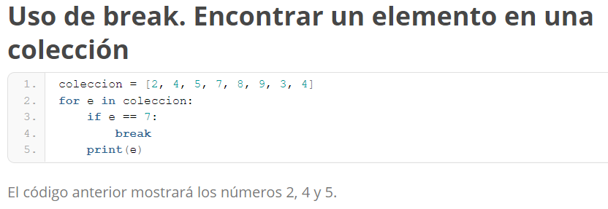
break

Slide 8
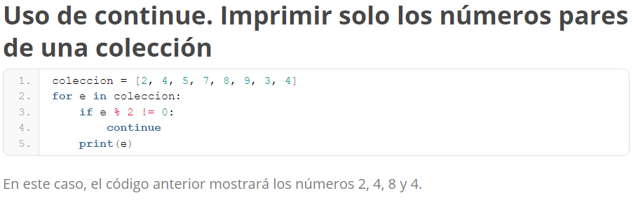
continue

Slide 9
Funciones

Slide 10
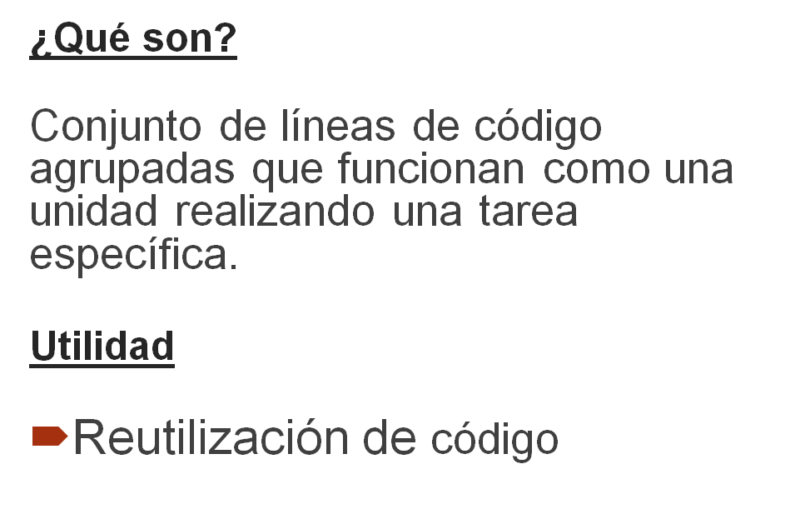
Notes:
https://studio.code.org/s/course3/stage/6/puzzle/1

Slide 11
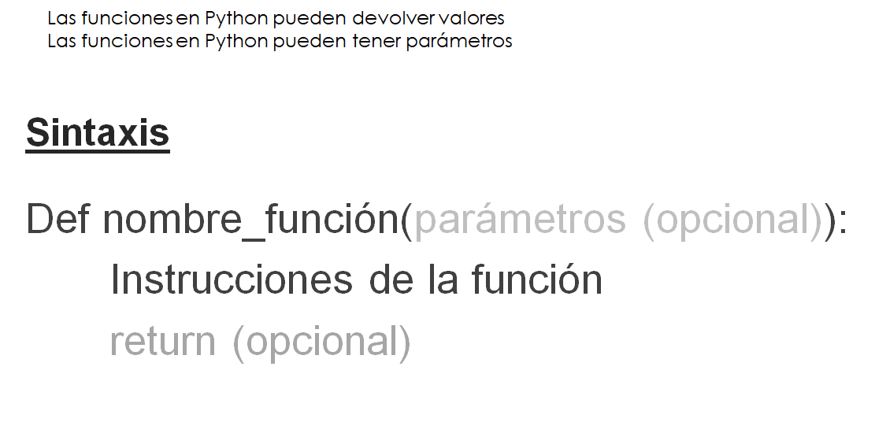

Slide 12
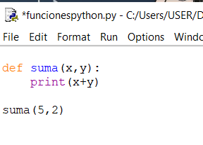
Ejecución

Slide 13
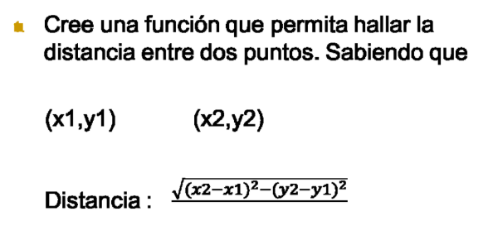
Ejercicio

Slide 14
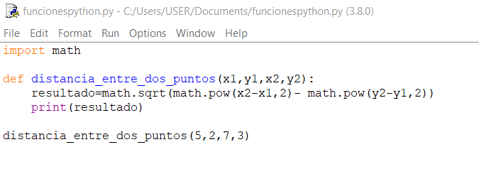

Resultado

Slide 15
